Slide 1

Название команды
PentaX
Рымар Ярослав Андреевич
Нестеренко Даниил Александрович
Чечетов Кирилл Антонович
Кардаш Максим Евгеньевич
Прокопец Анастасия Дмитриевна
Список участников

Slide 2

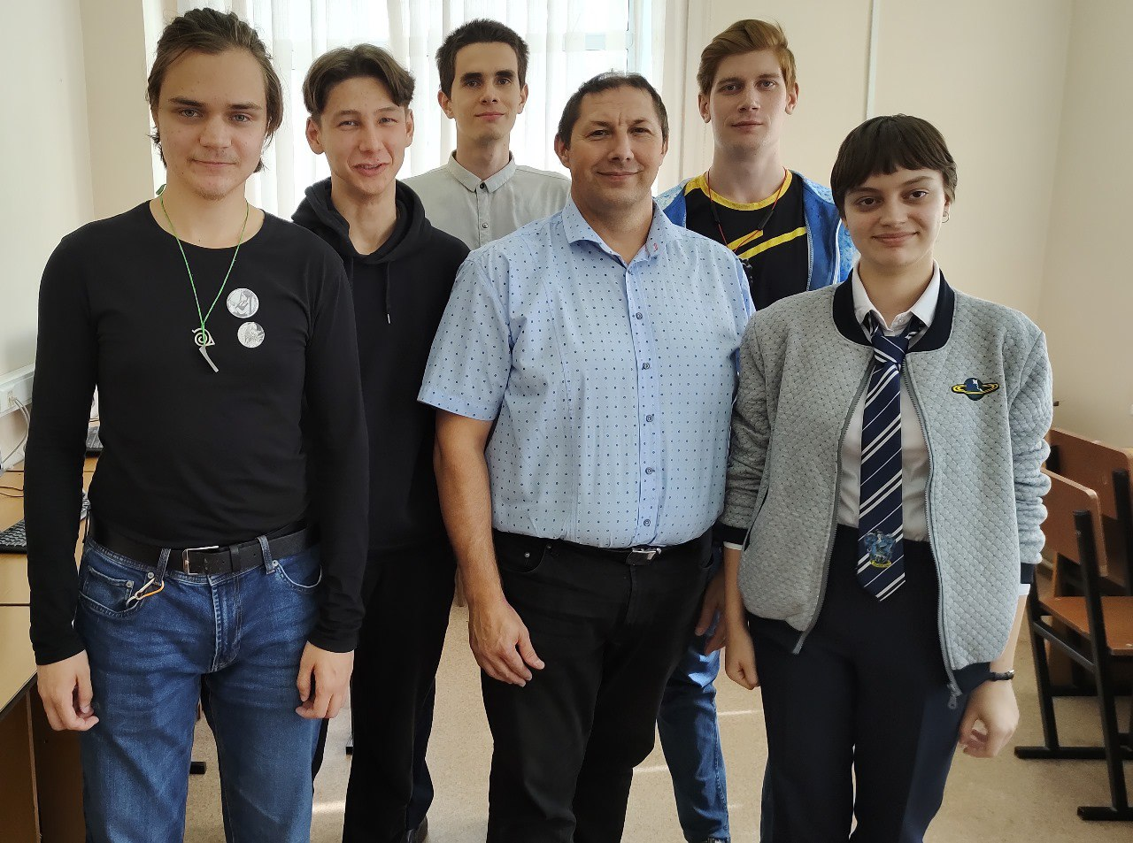
Команда PentaX:
Рымар Ярослав Андреевич – Капитан команды, работа с API Dadata
Нестеренко Даниил Александрович – работа с API Telegram
Чечетов Кирилл Антонович - работа с API VK
Кардаш Максим Евгеньевич – ответственный за документацию, работа с API Dadata
Прокопец Анастасия Дмитриевна – front-end и сведение проекта
Данилов Роман Михайлович – Куратор команды

Slide 3


Цель кейса:
- Знакомство с методами программного доступа к открытым
информационным базам данных
- Знакомство с методами программного доступа к открытым данным в социальной сети VK и мессенджере Telegram

Slide 4
Кейс №5 содержал в себе три задания:
Задача обратного геокодирования для поиска отделений почтовой связи в заданной области
Получение сведений о пользователе или группе социальной сети VK с помощью запросов к VK API
Создание парсера для Telegram для получения сообщений из открытых каналов с возможностью поиска по запросу

Slide 5

Задание 1
В ходе решения создан программный модуль, содержащий методы для поиска информации о зданиях в области и для поиска информации о почтовых отделениях обслуживающих эти адреса.

Slide 6
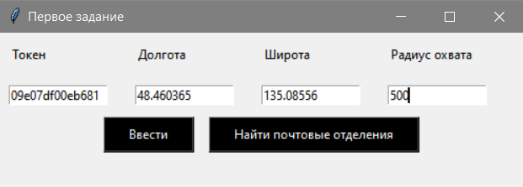
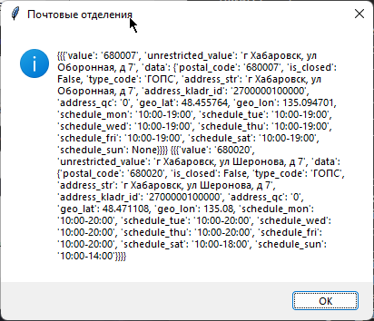
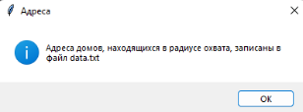

Slide 7
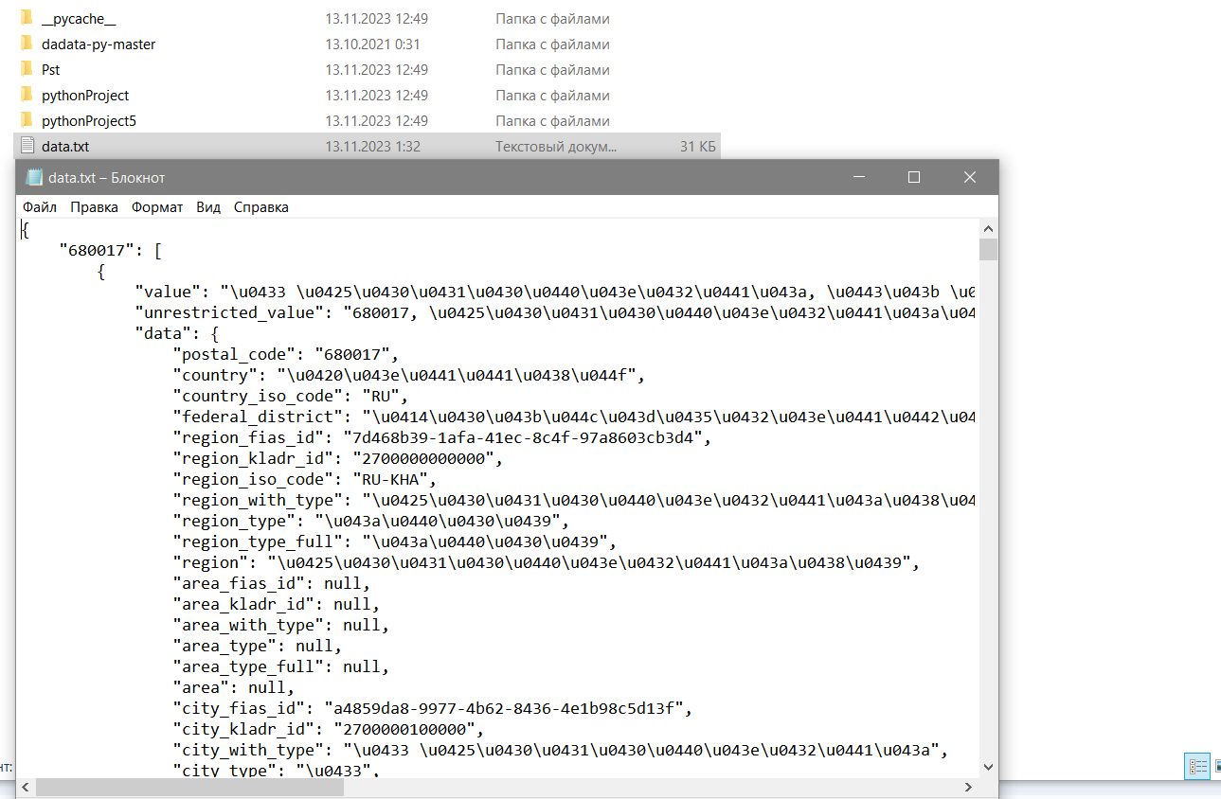
Также результаты вывода сохраняются в отдельный текстовый файл.

Slide 8

Задание 2
Для второго задания был реализован модуль, работающий с API с помощью библиотеки vk-api и получающий информацию о пользователе или группе по заданной ссылке

Slide 9
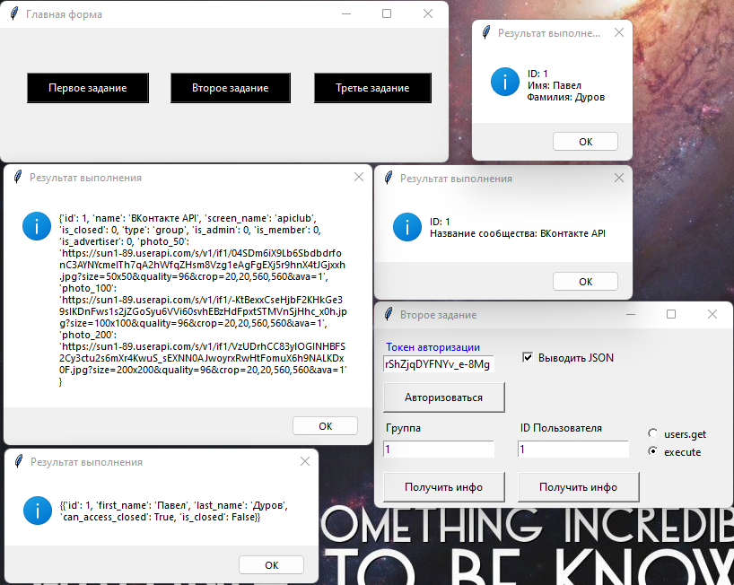
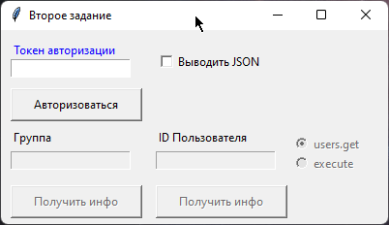

Slide 10

Задание 3
Для третьего задания был реализован программный модуль на основе Telegram API и Telethon, в котором определены методы для асинхронного получения данных из канала, указанного пользователем (сообщения, медиаданные и прочие)

Slide 11
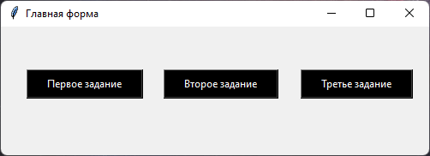
Написанные нами в ходе решения кейса модули мы подключили к демонстрационной программе.

Slide 12

